Slide 1
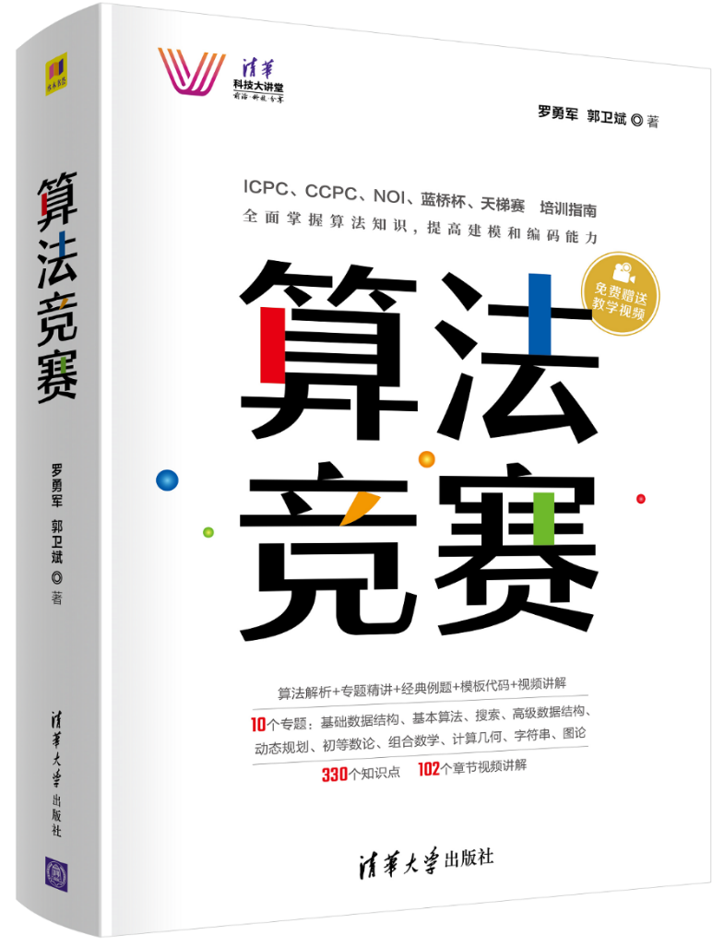
4.10 树链剖分
《算法竞赛》清华大学出版社 罗勇军
树链剖分与LCA
典型应用

Slide 2
树链剖分与LCA
树链剖分：“跳”到祖先结点
把树“剖”为从根到叶子的一条条链路，链路之间不相交；
每条链上的任意两个相邻结点都是父子关系；
每条链路内的结点可以看成一个集合，并以“链头”为集；
链路上的结点找LCA时，都指向链头，从而实现快速跳的目的。
从根到叶子只需要经过O(logn)个链，从一个结点跳到它的LCA，只需要跳O(logn)个链。

Slide 3
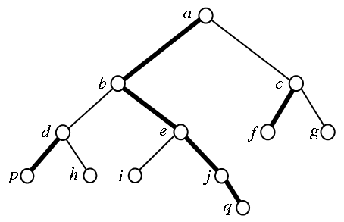
把树剖成 链
把树剖成链，使得从根到叶子经过的链更少

Slide 4
重要概念
重儿子：最大的儿子。“最大”，是指这个子树上的结点数最多。
轻儿子：除了重儿子以外的儿子。
重边：连接两个重儿子的边。
重链：连续的重边连接而成的链，或者说连续的重儿子形成的链。重链上的任意两个相邻结点都是父子关系。每一条重链以轻儿子为起点。可以把单独的叶子结点看成一条重链。
轻边：除重边以外的边。任意两个重链之间由一条轻边连接。
链头：一条重链上深度最小的点。链头必然是一个轻儿子。如果把一条重链看成一个集合，链头就是这个集合的集。

Slide 5
性质
从任意一个点出发，到根结点的路径上经过的重链不会超过 logn条。
一条重链内部结点的DFS序（时间戳）是连续的。
如果用DFS序来标记这条重链上的结点，那么这条重链就变成了一段连续的数字。
把这段连续的数字看成“线段”，线段内的区间问题用线段树来处理正合适。

Slide 6
树链剖分的应用
（1）修改点x到点y的路径上各点的权值。
（2）查询点x到点y的路径上结点权值之和。
（3）修改点x子树上各点的权值。
（4）查询点x子树上所有结点的权值之和。

